Slide 1
MULTIMEDIALNY
SCENARIUSZ ZAJĘĆ

Slide 2
Edukacja:
Poziom:
Temat:
Czas realizacji:
przyrodnicza
klasa III
śnieg
1 godz. lekcyjna

Slide 3
SPIS TREŚCI
CELE
ŚRODKI DYDAKTYCZNE
METODY i FORMY PRACY
PRZEBIEG ZAJĘĆ

Slide 4
CELE
Ogólne
Szczegółowe
rozwijanie wiedzy przyrodniczej;
poznanie właściwości śniegu;
kształcenie umiejętności pracy z multimediami;
rozwijanie kreatywności.
Uczeń
potrafi powiedzieć jakie właściwości ma śnieg;
myśli logicznie;
wykazuje się kreatywnością

Slide 5
ZAGADNIENIA
Poznanie właściwości śniegu

Slide 6
METODY I FORMY PRACY
ŚRODKI DYDAKTYCZNE
Metody i formy pracy
Środki dydaktyczne
burza mózgów;
pogadanka
praca w grupach
gry interaktywne
praca z komputerem
komputer
przeglądarka internetowa

Slide 7
PRZEBIEG ZAJĘĆ
Powitanie z uczniami.
Na kolejnych slajdach zostają przedstawione ilustracje śniegu i płatki śniegu. Na podstawie ilustracji uczniowie wskazują, jakie właściwości ma śnieg.
Podsumowanie zajęć i zakończenie lekcji

Slide 8
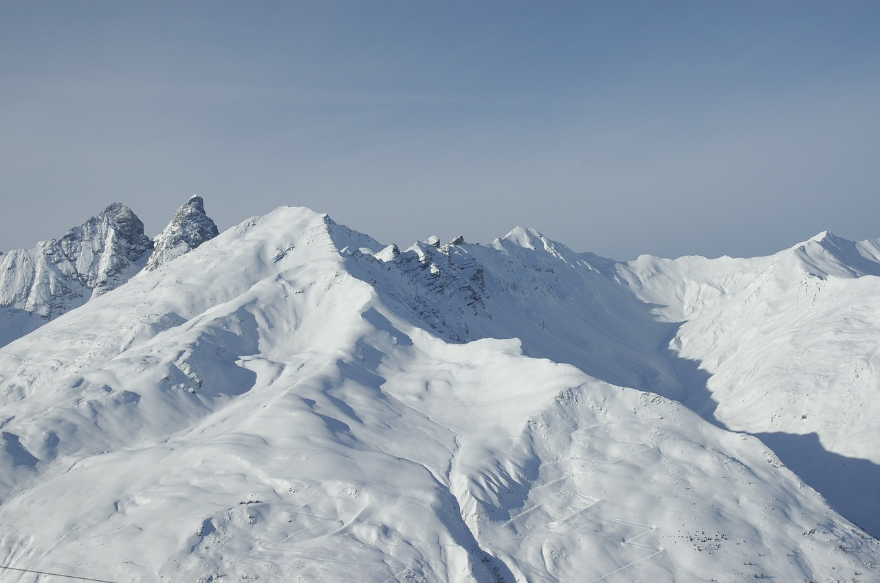
ŚNIEG
Jak wygląda śnieg?

Slide 9
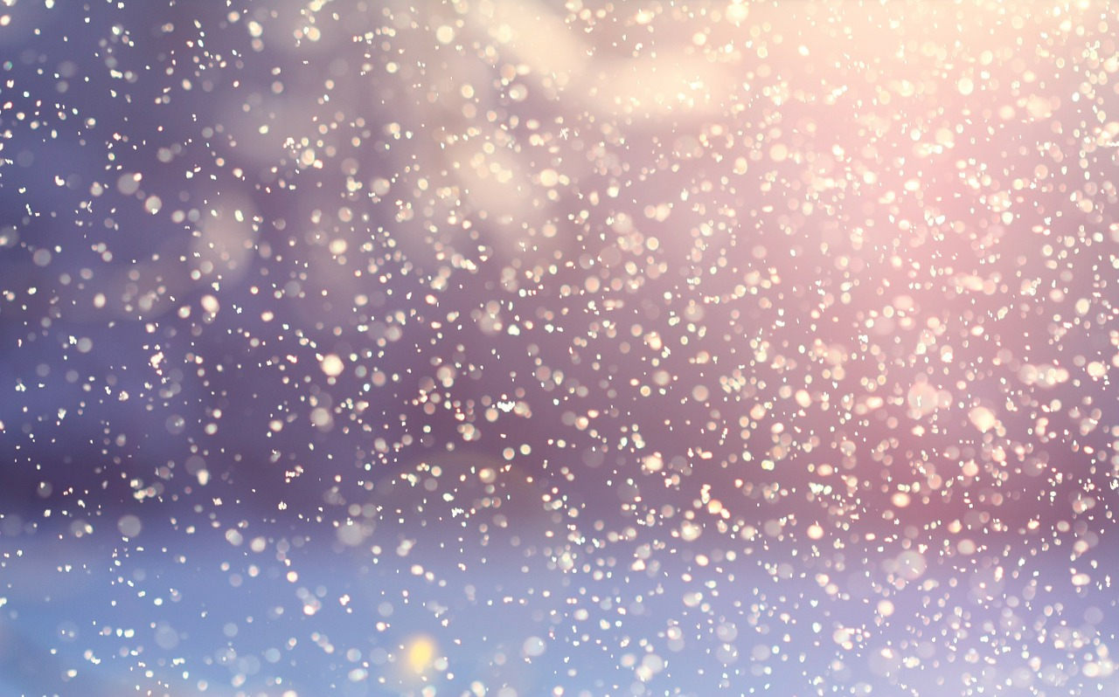
ŚNIEG
Jak wyglądają płatki śniegu?

Slide 10
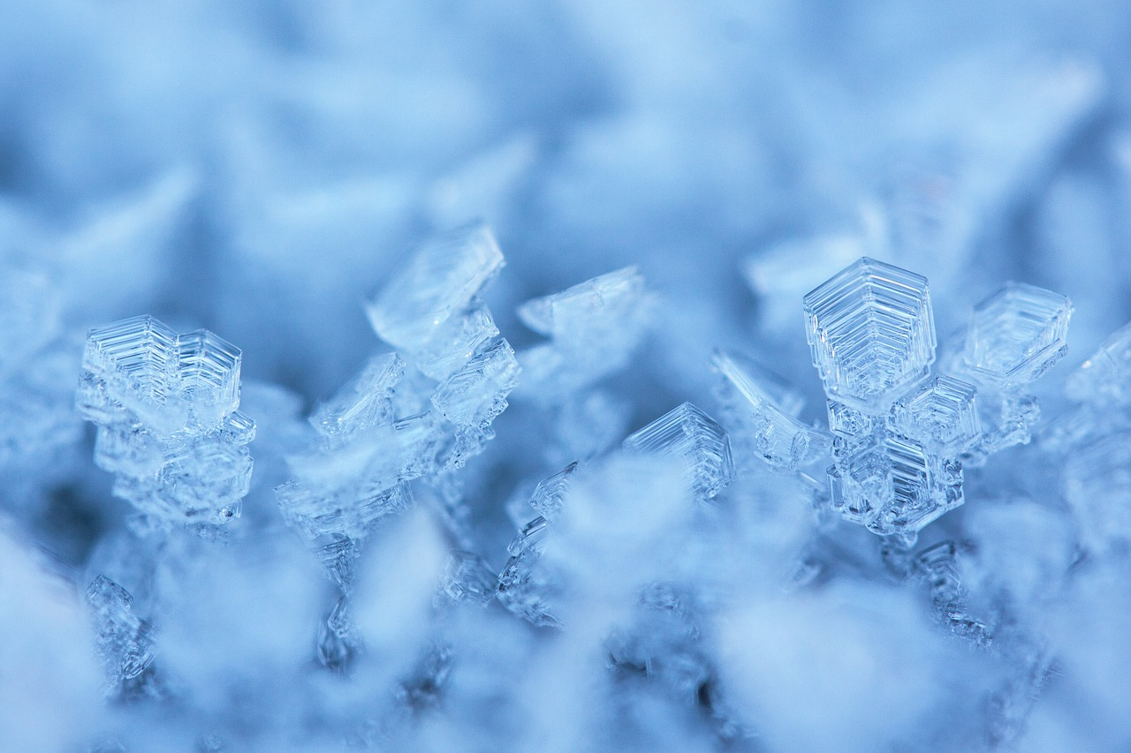
PŁATKI ŚNIEGU

Slide 11
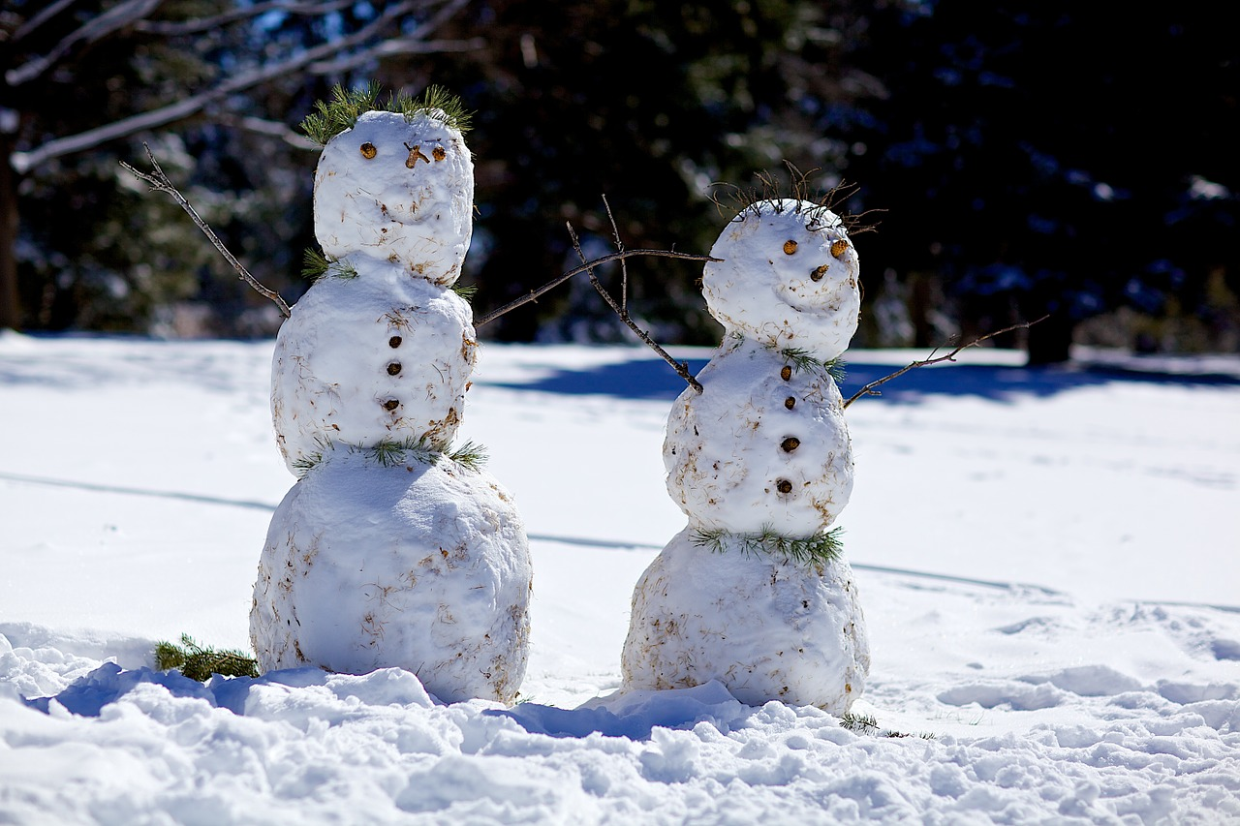
ŚNIEG
Jeśli możemy ze śniegu ulepić bałwana, to jaki jest śnieg?

Slide 12
mokry
lepiący
bezbarwny
wilgotny
puszysty
zimny

Slide 13
CIEKAWOSTKI
Śnieg jako obiekt nie ma w ogóle koloru.
Jednak ma różne fizyczne właściwości optyczne, związane z absorbcją i odbijaniem światła.
Dodatkowo śnieg to kryształki, czyli ma właściwości lustrzane.
W słoneczny dzień wydaje się być biały.

